Slide 1
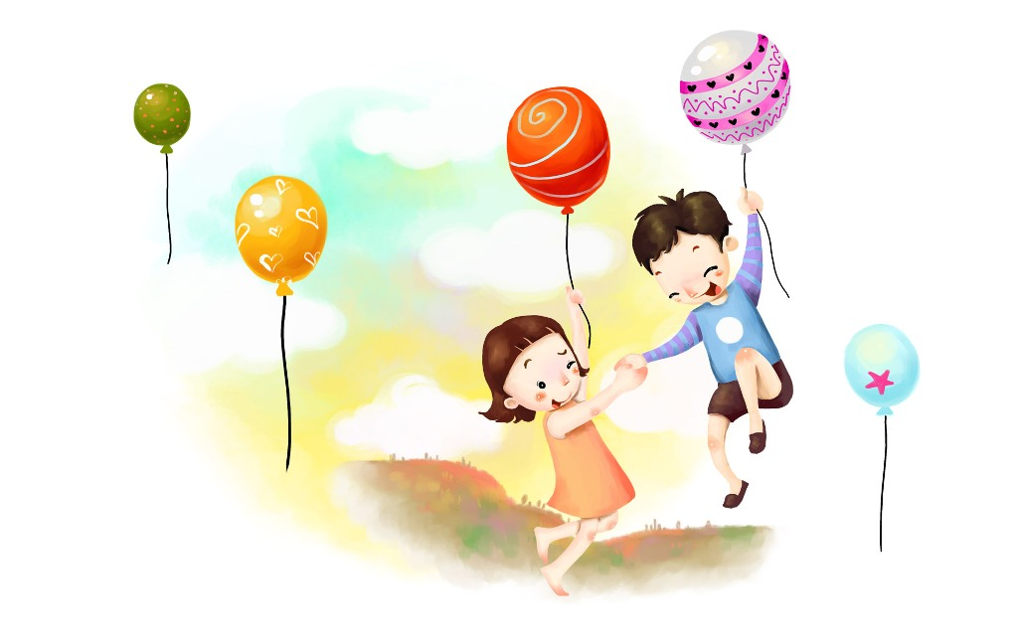
ЗДОРОВЬЕСБЕРЕГАЮЩиЕ ТЕХНОЛОГИИ в работе инструктора по физической культуре » Выполнила: Инструктор по физической культуре Бурдаева Т.В.

Slide 2
Здоровьесберегающая технология
- это система мер, включающая взаимосвязь и взаимодействие всех факторов образовательной среды, направленных на сохранение здоровья ребенка на всех этапах его обучения и развития.

Slide 3
Цель:
здоровьесберегающих образовательных технологий обеспечить ребенку возможность сохранения здоровья, сформировать необходимые знания, умения и навыки здорового образа жизни, научить использовать полученные знания в повседневной жизни.

Slide 4
Благодаря использованию здоровьесберегающих технологий у детей происходит: - улучшение памяти, внимания, мышления; повышение способности к произвольному контролю; улучшение общего эмоционального состояния; повышается работоспособность, уверенность в себе; стимулируются двигательные функции; снижает утомляемость; развивается дыхательный и артикуляционный аппарат; стимулируется речевая функция.

Slide 5
Здоровье сберегающие технологии применяются в различных видах деятельности.
Подвижные и спортивные игры, релаксация, гимнастика пальчиковая, гимнастика для глаз, гимнастика дыхательная, музыкотерапия, цветотерапия, йога.

Slide 6
Цветотерапия — это одно из самых перспективных и надежных методов лечения и оздоровления. Цвет служит мощным стимулятором эмоционального и интеллектуального развития детей.

Slide 7
Игровая деятельность повышает интерес к занятиям физкультурой и спортом. Релаксация– это умение расслабиться, она помогает одним детям снять напряжение, другим – сконцентрировать внимание, снять возбуждение.

Slide 8
МУЗЫКОТЕРАПИЯ-мы знаем, что музыка способна изменить душевное и физическое состояние человека, слушание правильно подобранной музыки повышает иммунитет детей, снимает напряжение и раздражительность, головную и мышечную боль, восстанавливает спокойное дыхание.

Slide 9
Таким образом, применение в работе здоровье сберегающих педагогических технологий повышает результативность образовательного процесса, формирует у ребенка стойкую мотивацию к творчеству и здоровому образу жизни.

Slide 10
-ловкость
-равновесие
-быстрота
-выносливость
-сила
гибкость
глазомер

